Slide 1

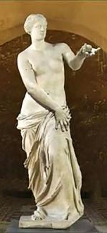
项目说明
GitHub地址:https://github.com/tony1456/xiaozuxiangmu
局域网地址:http://10.36.147.117/moto/dist/shouye_d.html

Slide 2
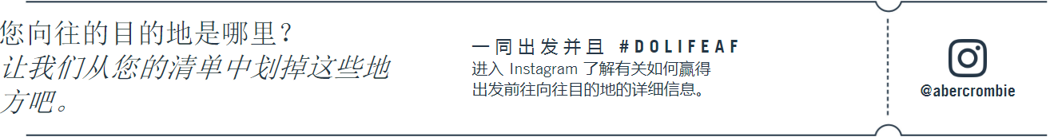
小组人员工作分配:
彭博:后端数据接口,数据库,登录注册,公共样式头尾部,购物车页面;
骆鹏:g7商品详情页,g7概述页,git库的建立和上传,文件的压缩;
曾强:摩音页,摩眼页;
何振宇:首页,g7参数页,服务技术页,e5概述页,参数页,美图页;

Slide 3

1.项目规范统一开放环境
1.统一文件目录,大的一个文件夹moto,所有的文件在moto里分为img,js,css,data,iconfont,lib里;
img里面还有每个网站对呀的文件夹,图片编号1开始如:moto/img/shuye/01.jpg;
css中存放HTML样式。Js中存放项目中用到的实现动画效果的js文件。
dist中存放了压缩的js,css,html;
2.项目根目录下存放:
package.json中存放npm下载的包信息。
gulpfile.js中存放代码压缩方法。
login.php中存放数据库的表信息。
3.注册登录统一数据库统一数据接口;

Slide 4
2.网站的主要技术
1.引用jQuery,bootstrap等框架
2.运用懒加载，动画滑入滑出,轮播图,选项卡
3.使用gulp压缩代码
4.用git对项目进行托管
5.PHP接口
6.用MySQL用户信息
7.用cookie判断用户登录情况
8.保存购物车数据使用localStorage
9.引用iconfont对图标字体进行优化
10.Ajax的运用.
11.用json获取数据
12.json数据的导入

Slide 5
3.项目中的不足
1.第一次做项目,时间观念不强,一直以为还有很多时间,后面一直赶进度;
2.组员的配合度不够,很多的命名和调整都和之前说好的不同,没有一个整体的概念;
3.对相关的知识点都掌握不够,js和后端不够熟悉,很多相关功能写不出来,用上了框 架和组件,但如果太依赖框架和组件,那么会让自己不会写原生;
4.思路不够.经验不足,搞得项目的进度和合并等都一步一错一改一查,没有有效的利用时间.

Slide 6
项目介绍完毕!
下面进行项目演示

